Slide 1
Пән:
Алгебра
Сынып:
8
Тоқсан:
I
Мұғалім:

Slide 2

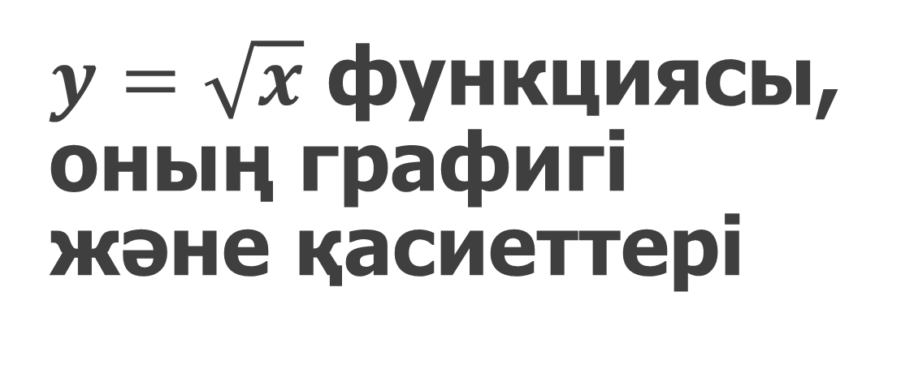
$y=\sqrt{x}$ функциясы, оның графигі және қасиеттері

Slide 3
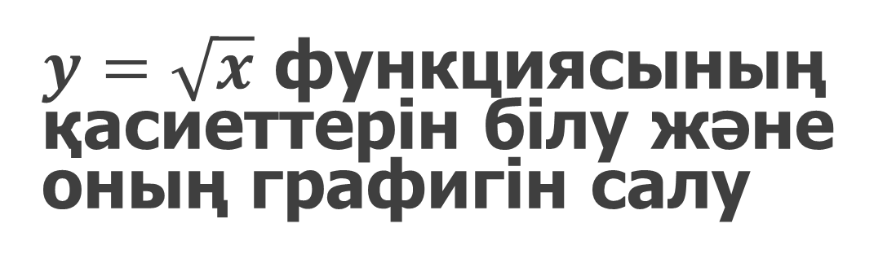
Сабақтың мақсаты:
$y=\sqrt{x}$ функциясының қасиеттерін білу және оның графигін салу

Slide 4
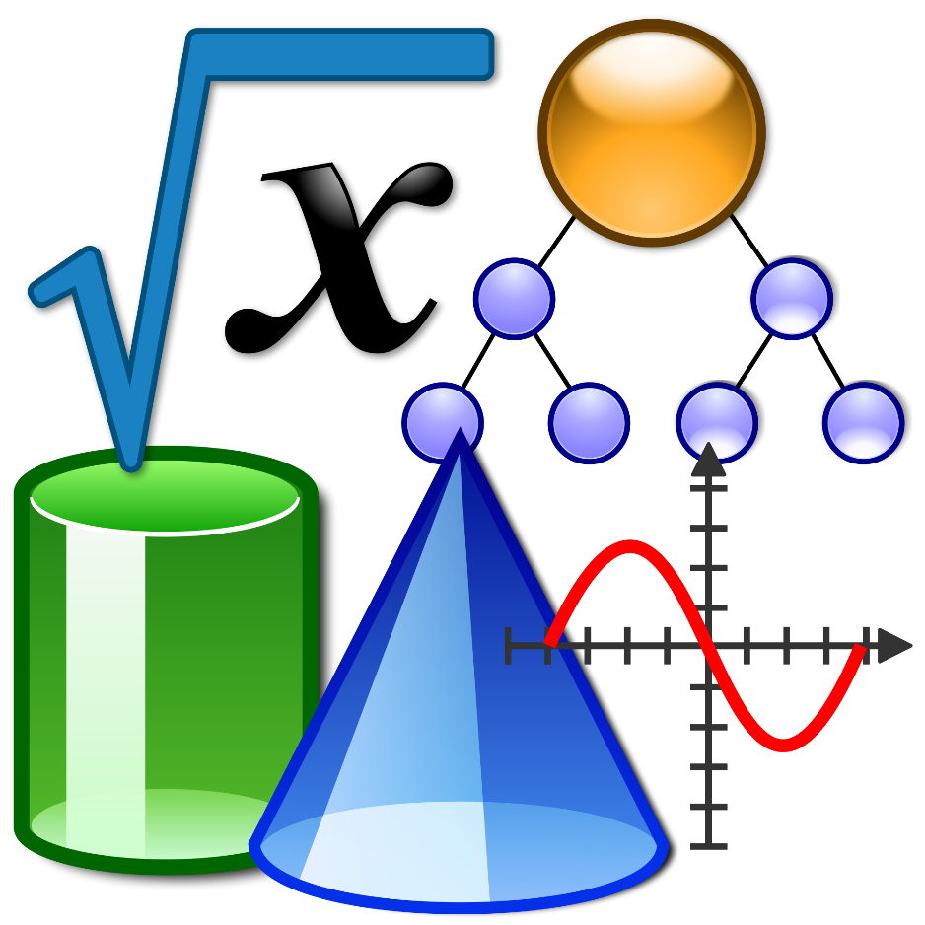
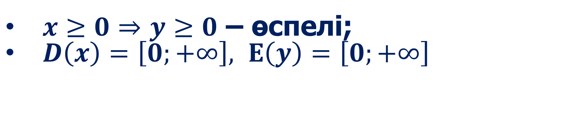
$x≥0⇒y≥0$ – өспелі;
$D\left(x\right)=\left[0;+∞\right], E\left(y\right)=\left[0;+∞\right]$

Slide 5
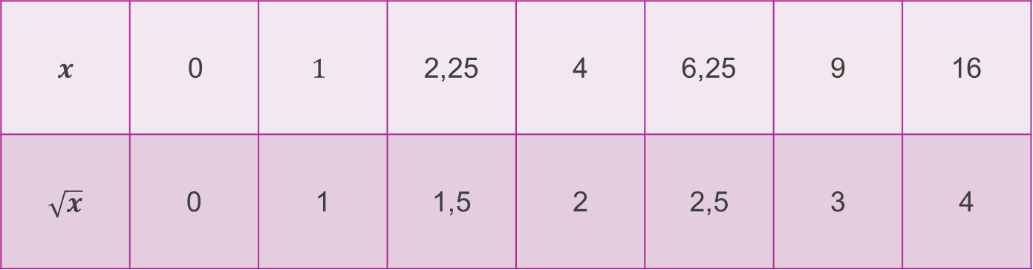
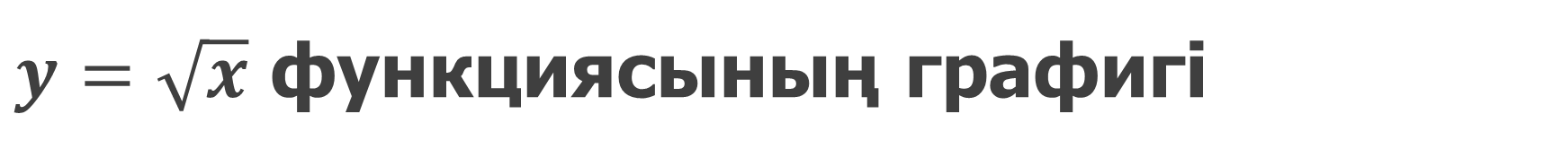
$y=\sqrt{x}$ функциясының графигі
$$x$$ | 0 | $$1$$ | 2,25 | 4 | 6,25 | 9 | 16
$$\sqrt{x}$$ | 0 | 1 | 1,5 | 2 | 2,5 | 3 | 4

Slide 6
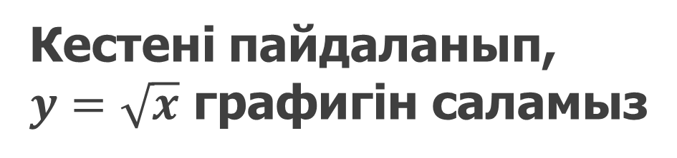
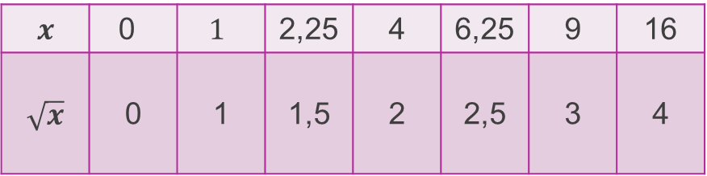



$$x$$ | 0 | $$1$$ | 2,25 | 4 | 6,25 | 9 | 16
$$\sqrt{x}$$ | 0 | 1 | 1,5 | 2 | 2,5 | 3 | 4
Кестені пайдаланып,
$y=\sqrt{x}$ графигін саламыз
$$y$$
$$x$$
$$0$$

Slide 7
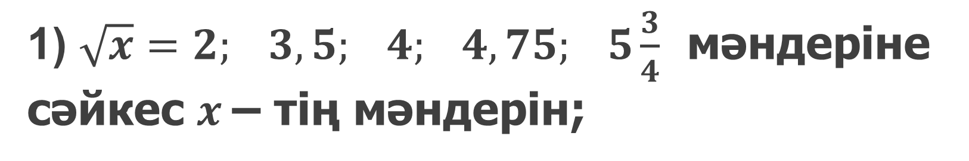
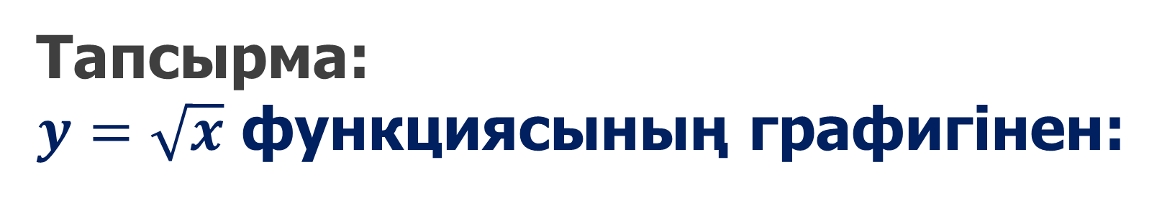
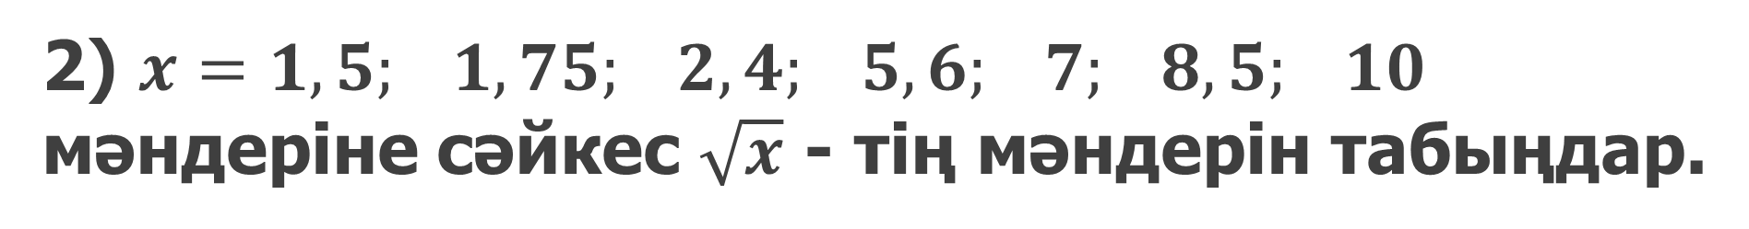
Тапсырма:
$y=\sqrt{x}$ функциясының графигінен:
1) $\sqrt{x}=2; 3,5; 4; 4,75; 5\frac{3}{4}$ мәндеріне
сәйкес $x$– тің мәндерін;
2) $x=1,5; 1,75; 2,4; 5,6; 7; 8,5; 10$
мәндеріне сәйкес $\sqrt{x}$ - тің мәндерін табыңдар.

Slide 8
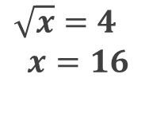

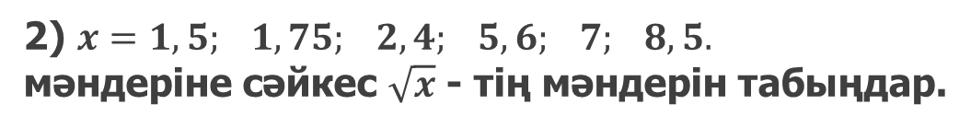
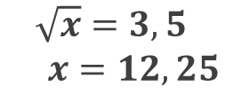

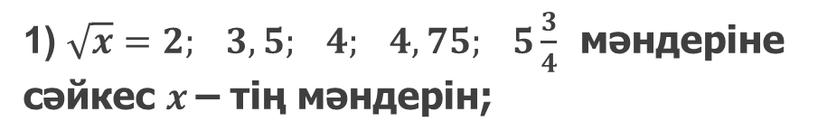





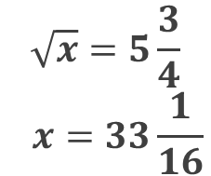

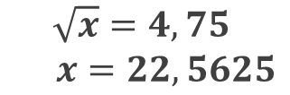

1) $\sqrt{x}=2; 3,5; 4; 4,75; 5\frac{3}{4}$ мәндеріне
сәйкес $x$– тің мәндерін;
2) $x=1,5; 1,75; 2,4; 5,6; 7; 8,5.$
мәндеріне сәйкес $\sqrt{x}$ - тің мәндерін табыңдар.
Шешуі:
1) $\sqrt{x}=2$
$$\sqrt{x}=5\frac{3}{4}$$
$$x=33\frac{1}{16}$$
$$\sqrt{x}=3,5$$
$x=12,25$
$$\sqrt{x}=4$$
$x=16$
$$\sqrt{x}=4,75$$
$$x=22,5625$$
$${\left(\sqrt{x}\right)}^{2}=2^{2}$$
$$x=4$$
2) $\sqrt{1,5}≈1,22474$
$$\sqrt{5,6}≈2,36643$$
$$\sqrt{1,75}≈1,32288$$
$$\sqrt{7}≈2,64575$$
$$\sqrt{2,4}≈1,54919$$
$$\sqrt{8,5}≈2,91548$$

Slide 9


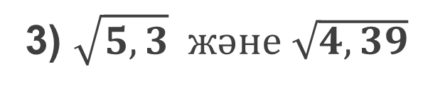
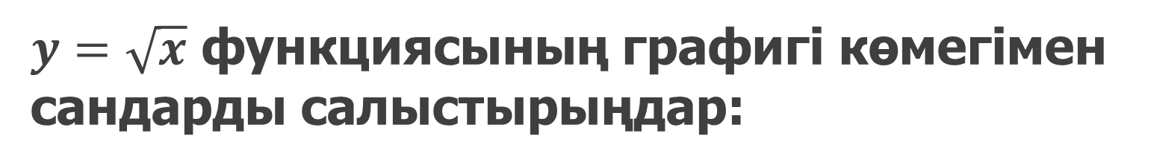





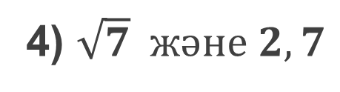
$y=\sqrt{x}$ функциясының графигі көмегімен
сандарды салыстырыңдар:
1) $\sqrt{1,3} және \sqrt{1,9}$
3) $\sqrt{5,3} және \sqrt{4,39}$
$$1,3<1,9$$
$$5,3>4,39$$
$$2) \sqrt{2,3} және \sqrt{2,7}$$
4) $\sqrt{7} және 2,7$
$$2,3<2,7$$
$$\sqrt{7}≈2,64575$$
$$2,6<2,7$$

Slide 10
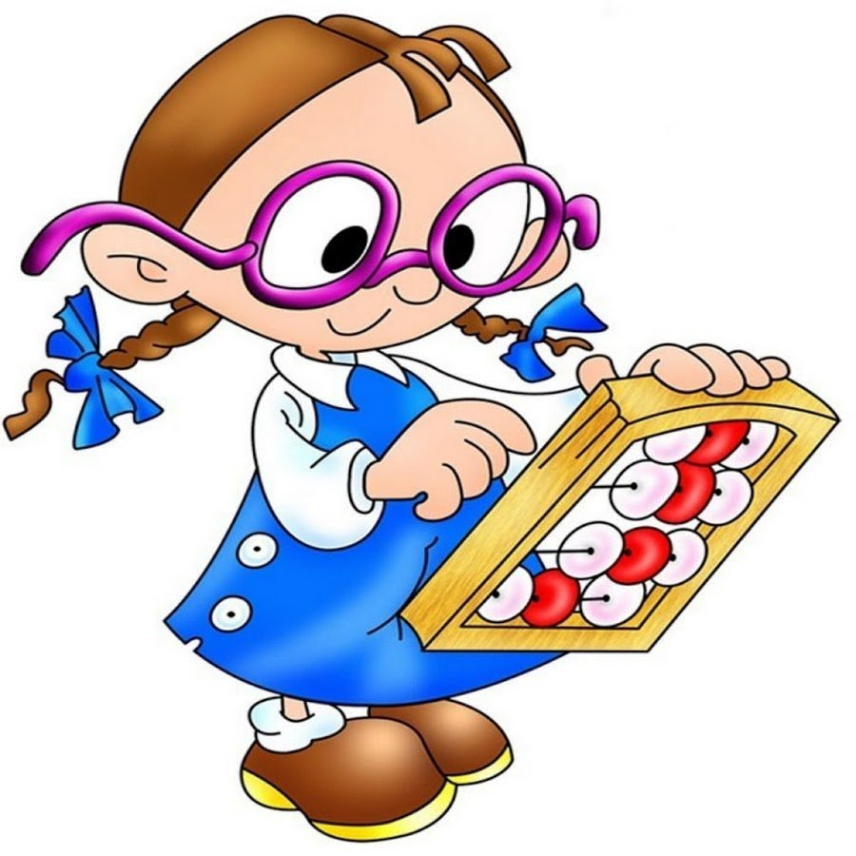
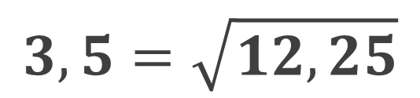
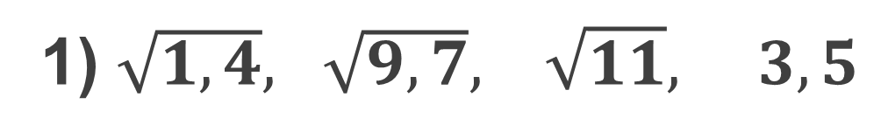

Сандарды өсу ретімен орналастырыңдар:
1) $\sqrt{1,4}, \sqrt{9,7}, \sqrt{11}, 3,5$
$$3,5=\sqrt{12,25}$$
$$1,4<9,7<11<12,25$$

Slide 11
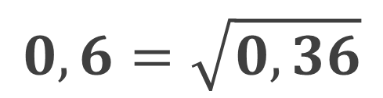
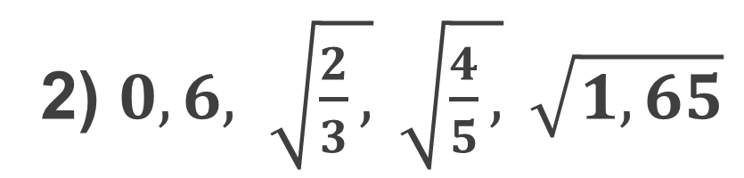
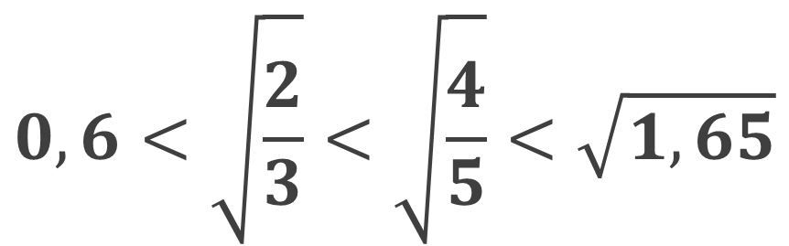
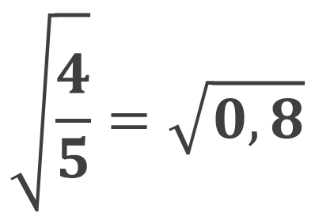
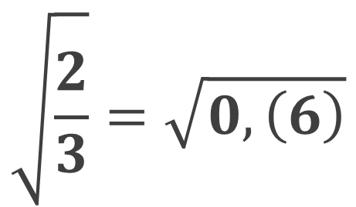
2) $0,6, \sqrt{\frac{2}{3},} \sqrt{\frac{4}{5},} \sqrt{1,65}$
$$\sqrt{\frac{2}{3}}=\sqrt{0,\left(6\right)}$$
$$\sqrt{\frac{4}{5}}=\sqrt{0,8}$$
$$0,6=\sqrt{0,36}$$
$$0,6<\sqrt{\frac{2}{3}}<\sqrt{\frac{4}{5}}<\sqrt{1,65}$$

Slide 12
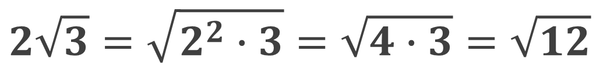
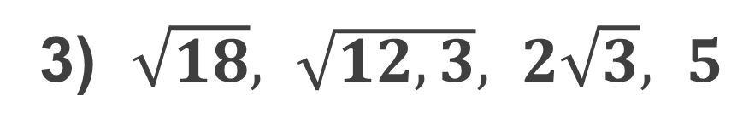
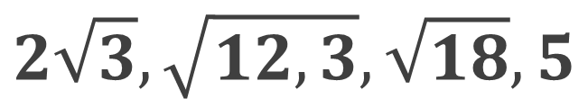

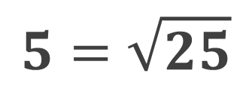
3) $\sqrt{18}, \sqrt{12,3}, 2\sqrt{3}, 5$
$$2\sqrt{3}=\sqrt{2^{2}∙3}=\sqrt{4∙3}=\sqrt{12}$$
$$5=\sqrt{25}$$
$$12<12,3<18<25$$
$$2\sqrt{3}, \sqrt{12,3}, \sqrt{18}, 5$$

Slide 13
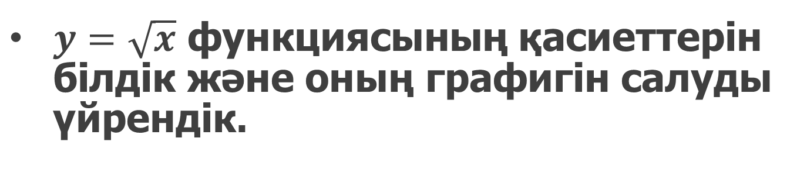
Қорытынды:
$y=\sqrt{x}$ функциясының қасиеттерін білдік және оның графигін салуды үйрендік.

